Slide 1
Klasy i obiekty w UML
Adam Lamers 266559

Slide 2
Klasa
Klasa (Class) jest elementem, który określa funkcjonalności, znaczenie I charakterystykę obiektów, które klasyfikuje.

Slide 3
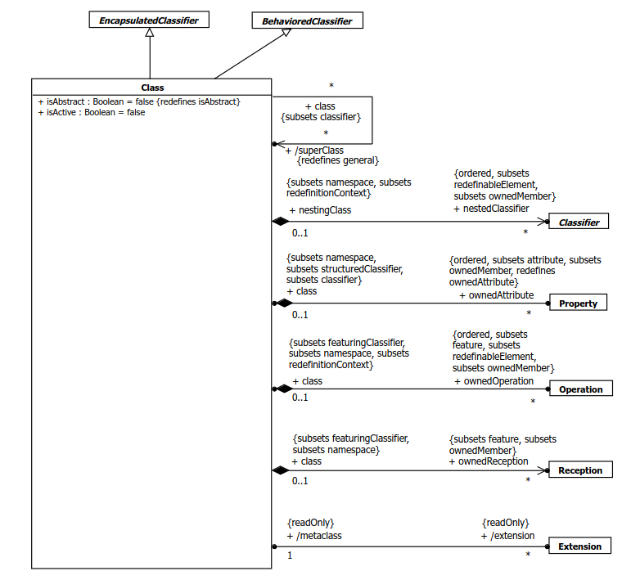
Abstract syntax

Slide 4
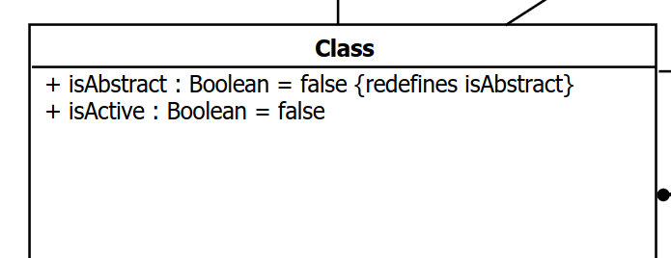
Atrybuty Klasy
isActive: Czy wszystkie instancje klasy są aktywne
IsAbstract: Czy klasa jest abstrakcyjna

Slide 5
Abstract syntax

Slide 6
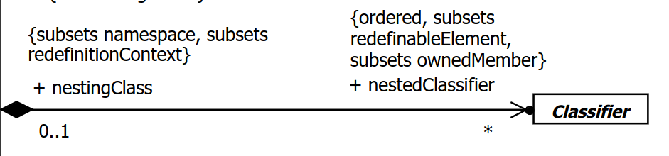
Relacja Klasy z Klasyfikatorem (Classifier)
Relacja ta sugeruje możliwość zagnieżdżania klas wewnątrz definicji innych klas.

Slide 7
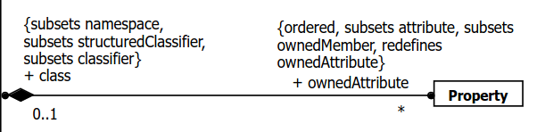
Relacja Klasy z Własnością (Property)
Relacja ta implikuje posiadanie przez Klasę atrybutów

Slide 8
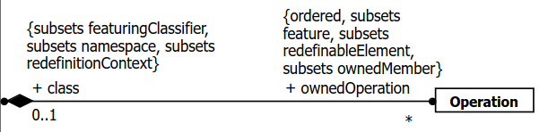
Relacja Klasy z Operacją (Operation)
Relacja ta implikuje posiadanie przez klasę zachowań/operacji

Slide 9
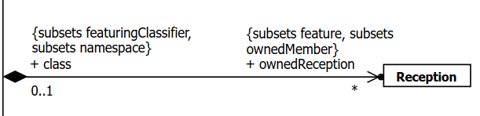
Relacja Klasy z Odbiorem (Reception)
Relacja ta implikuje, że klasa może reagować na odbiór sygnału w ramach komunikacji asynchronicznej

Slide 10
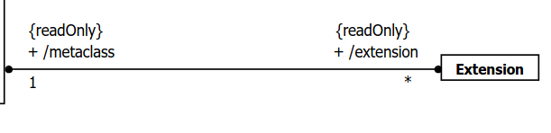
Relacja Klasy z Rozszerzeniem (Extension)
Relacja ta implikuje możliwość rozszerzenia własności klasy (zastosowania) przez Stereotyp (Stereotype)

Slide 11
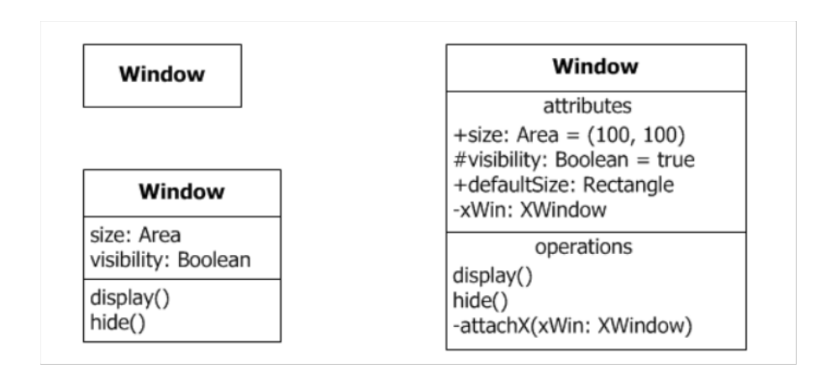
Notacja

Slide 12
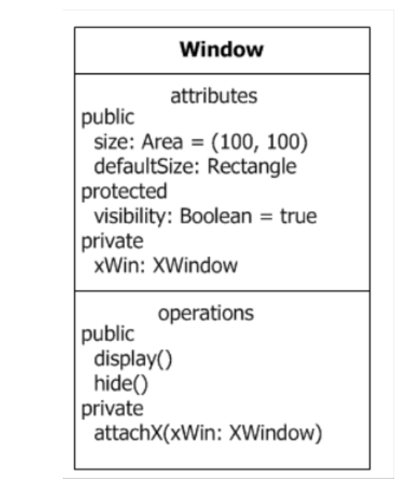
Notacja cd.

Slide 13
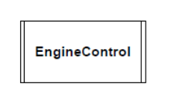
Aktywna Klasa

Slide 14
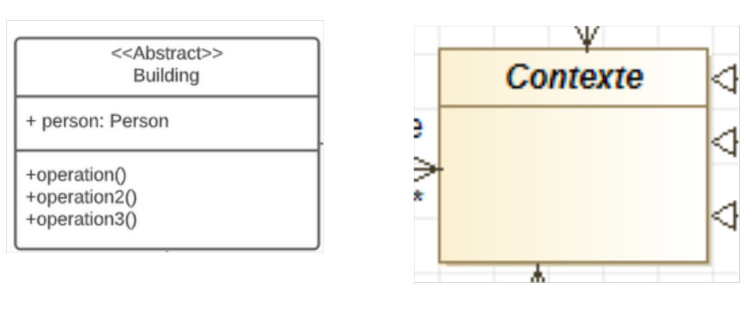
Klasa abstrakcyjna

Slide 15
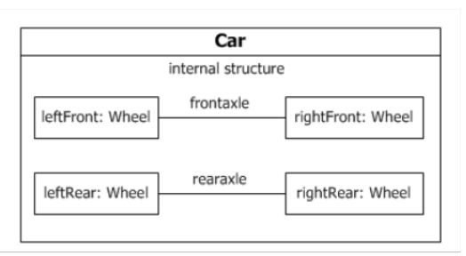
Zaawansowana wewnętrzna struktura Klasy

Slide 16
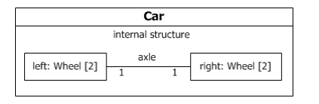
Zaawansowana struktura Klasy z multiplicity

Slide 17
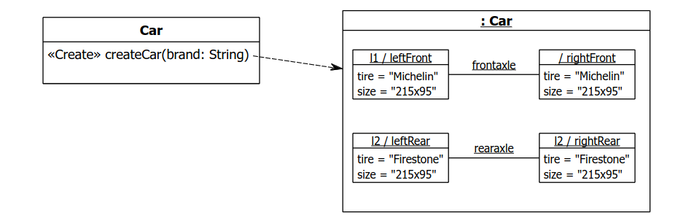
Konstruktor Klasy

Slide 18
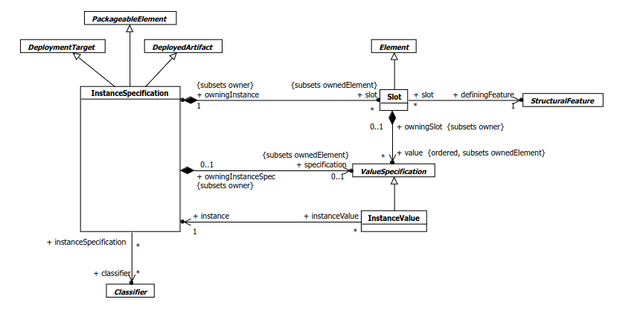
Obiekty (InstanceSpecification)

Slide 19
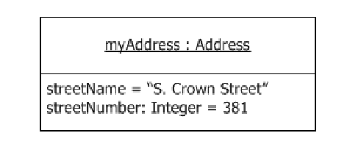
Notacja obiektów

Slide 20
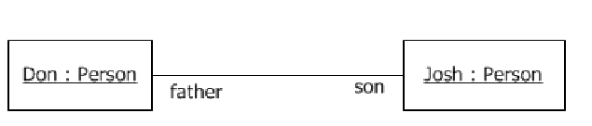
Łącza z obiektami

Slide 21
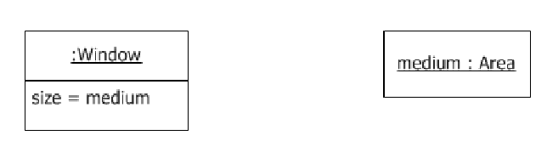
Użycie elementu jako atrybutu

Slide 22
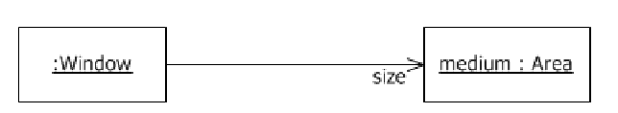
Użycie elementu jako atrybutu cd.

Slide 23
Dziękuje za uwagę
Źródła:
-https://www.omg.org/spec/UML/2.5.1/PDF
-https://www.uml-diagrams.org/

